Slide 1
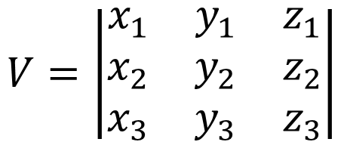
平行六面体的体积
C(x₃, y₃, z₃)
$$V=\left|\begin{matrix}x_{1} & y_{1} & z_{1} \\ x_{2} & y_{2} & z_{2} \\ x_{3} & y_{3} & z_{3}\end{matrix}\right|$$
B(x₂, y₂, z₂)
O
A(x₁, y₁, z₁)
平行六面体的体积用三个向量的混合积得到
三个向量的方向符合右手顺序可以得到正的体积

Slide 2
三棱柱的体积
E
G
C
F
V_{OAB-CFE} = V_{ADB-FGE}
B
D
V_{OAB-CFE} + V_{ADB-FGE} = V
O
A
平行六面体可以拆分成两个体积相等的三棱柱
每个三棱柱的体积是平行六面体的体积的一半

Slide 3
三棱锥的体积
F
S_{△ABD} = S_{△DBE}
V_{ABCD} = V_{BCDE}
S_{△BEC} = S_{△CEF}
V_{BCDE} = V_{DCFE}
V_{ABCD} + V_{BCDE} + V_{DCFE} = V_{ABC-DEF}
D
E
C
A
B
三棱柱可以拆分为三个体积完全相同的三棱锥
每个三棱锥体积是三棱柱体积的1/3

Slide 4
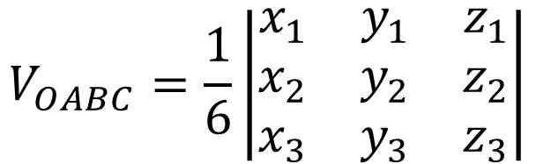
三棱锥的体积
C(x₃, y₃, z₃)
B(x₂, y₂, z₂)
$$V_{OABC}=\frac{1}{6}\left|\begin{matrix}x_{1} & y_{1} & z_{1} \\ x_{2} & y_{2} & z_{2} \\ x_{3} & y_{3} & z_{3}\end{matrix}\right|$$
O
A(x₁, y₁, z₁)
三棱锥的体积是平行六面体的体积的六分之一

Slide 5
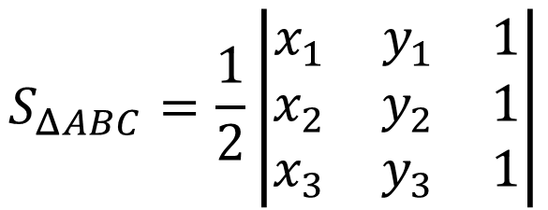
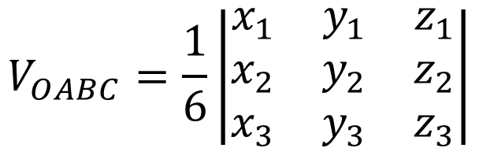
三角形面积的计算
B(x₂, y₂, 1)
$$V_{OABC}=\frac{1}{6}\left|\begin{matrix}x_{1} & y_{1} & z_{1} \\ x_{2} & y_{2} & z_{2} \\ x_{3} & y_{3} & z_{3}\end{matrix}\right|$$
A(x₁, y₁, 1)
C(x₃, y₃, 1)
h = 1
V_{OABC} = S_{△ABC}h/3 = S_{△ABC}/3
O
$$S_{ΔABC}=\frac{1}{2}\left|\begin{matrix}x_{1} & y_{1} & 1 \\ x_{2} & y_{2} & 1 \\ x_{3} & y_{3} & 1\end{matrix}\right|$$
三个顶点逆时针排列可以得到正的面积

Slide 6
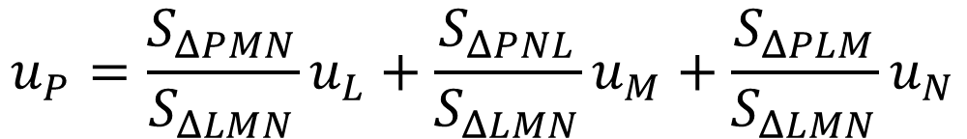
线性插值
$$u_{P}=\frac{S_{ΔPMN}}{S_{ΔLMN}}u_{L}+\frac{S_{ΔPNL}}{S_{ΔLMN}}u_{M}+\frac{S_{ΔPLM}}{S_{ΔLMN}}u_{N}$$
L
P
M
N
线性插值的应用：颜色计算，深度计算，参数计算

Slide 7
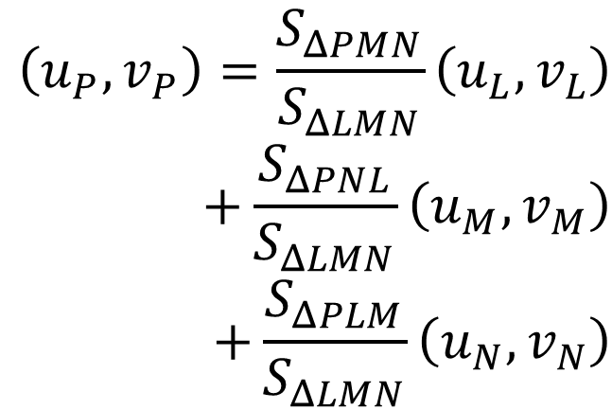
参数计算
$$\left(u_{P},v_{P}\right)=\frac{S_{ΔPMN}}{S_{ΔLMN}}\left(u_{L}, v_{L}\right)$$
$$+\frac{S_{ΔPNL}}{S_{ΔLMN}}\left(u_{M},v_{M}\right)$$
$$+\frac{S_{ΔPLM}}{S_{ΔLMN}}\left(u_{N},v_{N}\right)$$
L
P
M
N
面积坐标的本质是线性插值

Slide 8
纹理贴图的绘制
屏幕像素
位置信息
三角形图元
连接信息
图元顶点
位置信息
位置信息
颜色信息
顶点纹理
坐标信息
面积计算
纹理像素
图像查询
纹理坐标
面积坐标
插值运算
图像信息
纹理图像
网格顶点的纹理坐标和纹理图像缺一不可

Slide 9
四边形的等距分割
D
F
E
A
B
C
G
H
在四边形ABCD中，E和F是AD的三等分点，G和H是BC的三等分点，则S_{ABGE}, S_{EGHF}和S_{FHCD}构成等差数列：S_{EGHF} – S_{ABGE} = S_{FHCD} – S_{EGHF}

Slide 10
四边形的等距分割
D
F
E
A
B
C
G
H
证明思路：S_{ΔABG} = S_{ΔABC} / 3, S_{ΔCDF} = S_{ΔACD} / 3
S_{AGCF} = S_{ABCD} – (S_{ΔABG} + S_{ΔCDF}) = 2S_{ABCD} / 3
S_{EGHF} = S_{AGCF} / 2 = S_{ABCD} / 3
S_{ABGE} + S_{FHCD} = 2S_{ABCD} / 3 = 2S_{EGHF}

Slide 11
四边形的线性插值
D
H
A
G
E
P
B
C
F
E = sA + (1 – s)B, G = sD + (1 – s)C
F = tB + (1 – t)C, H = tA + (1 – t)D
P = stA + (1 – s)tB + (1 – s)(1 – t)C + s(1 – t)D

Slide 12
四边形的等距分割
四边形边的等距分割点的连线把四边形分割为面积为等差数列的区域

Slide 13
反问题
D
H
A
G
E
P
B
C
F
P = stA + (1 – s)tB + (1 – s)(1 – t)C + s(1 – t)D
能否利用P的位置反求系数s和t？

Slide 14
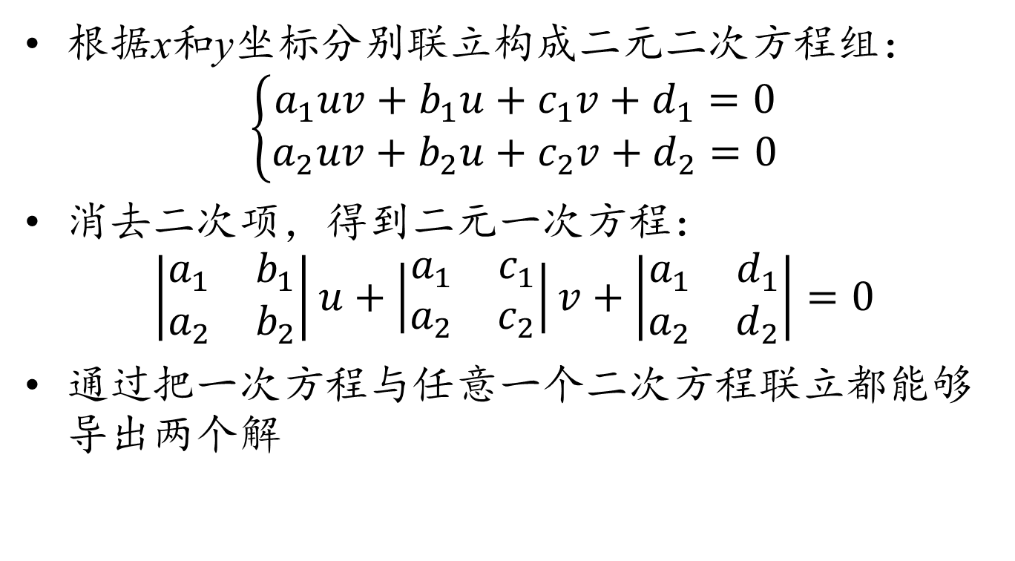
代数方法
根据x和y坐标分别联立构成二元二次方程组：
$$\left\{\begin{aligned}a_{1}uv+b_{1}u+c_{1}v+d_{1}=0 \\ a_{2}uv+b_{2}u+c_{2}v+d_{2}=0\end{aligned}\right.$$
消去二次项，得到二元一次方程：
$$\left|\begin{matrix}a_{1} & b_{1} \\ a_{2} & b_{2}\end{matrix}\right|u+\left|\begin{matrix}a_{1} & c_{1} \\ a_{2} & c_{2}\end{matrix}\right|v+\left|\begin{matrix}a_{1} & d_{1} \\ a_{2} & d_{2}\end{matrix}\right|=0$$
通过把一次方程与任意一个二次方程联立都能够导出两个解

Slide 15
几何方法
D
Q
H
A
G
E
P
F
B
C
利用“变换”的思想构造重合的定比分点
把ΔPCD适当缩放，旋转，平移，使DC与AB重合
AB上的定比分点与变换后CD上的定比分点重合
∠PEQ = ∠AEP + ∠PGD，是个定角

